Slide 1

数据库系统原理课程设计指南
2025
关佶红/Jihong Guan
教授/Professor
Email: jhguan@tongji.edu.cn
张毅超/Yichao Zhang
副教授/Associate Professor
Email: yichaozhang@tongji.edu.cn
李文根/Wengen Li
副教授/Associate Professor
Email: lwengen@tongji.edu.cn
先进数据与机器智能系统实验室（ADMIS）
https://admis-tongji.github.io
计算机科学与技术学院

Slide 2
课程设计目标
总体目标
  加深对数据库系统基础理论知识的理解，提高数据库应用系统设计与开发的实践能力，全面拓展数据库原理课程相关的综合分析和研发能力
    通过设计实现数据库应用系统，熟悉并灵活运用所学基础理论，掌握数据库应用系统设计方法和开发技术，提高分析问题和解决问题的能力，强化动手能力
    通过调研前沿课题，了解当前数据管理的发展状态与发展趋势
具体任务
  任务1：数据库应用系统开发（个人）
    综合运用数据库理论与技术方法设计一个较完善的、有实际意义的数据库
    掌握MySQL/PostgreSQL/OceanBase/openGauss等流行数据库管理系统的应用与开发技术
    利用高级语言开发完整的数据库应用系统
  任务2：数据管理前沿技术调研（小组）
    选择一个数据管理前沿课题进行调研分析，撰写调研报告

Slide 3
数据库应用系统开发
数据库应用开发选题要求
  1）围绕“海洋计算”或“城市计算”的合适题目，如海洋遥感图像检索系统、海洋表面温度预测平台、船舶轨迹查询系统、台风监测系统、城市交通状态查询系统、城市犯罪事件管理平台；2）或结合个人兴趣选择其他方向的题目
  题目自拟，具有一定新颖性，10月10日前在Canvas中录入最新题目（可以沿用上学期大作业拟定的题目）

Slide 4
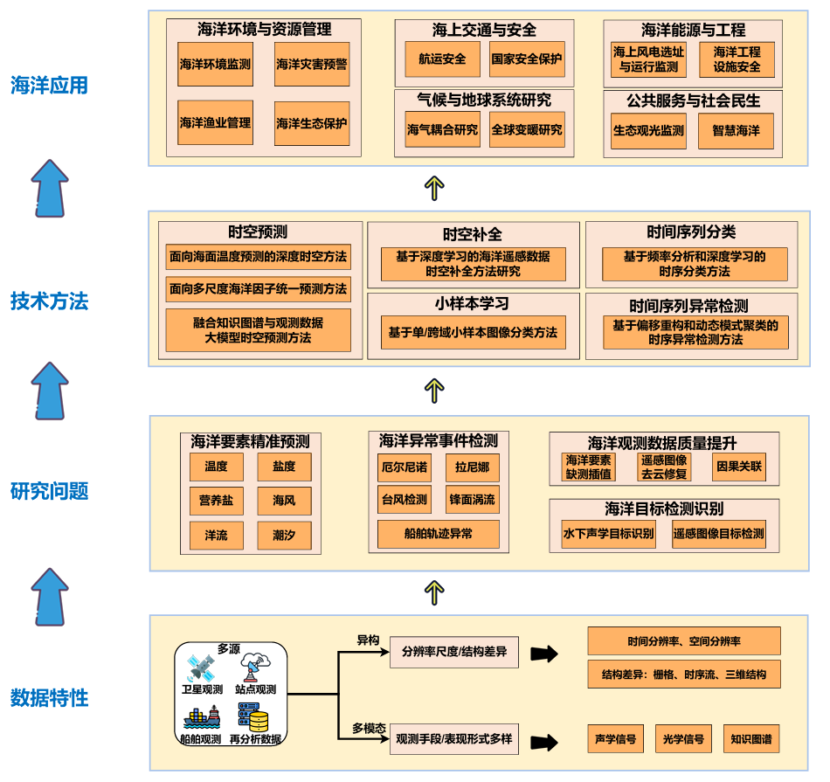
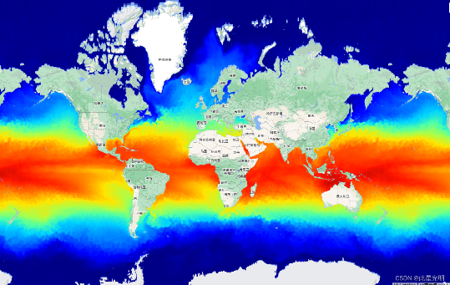
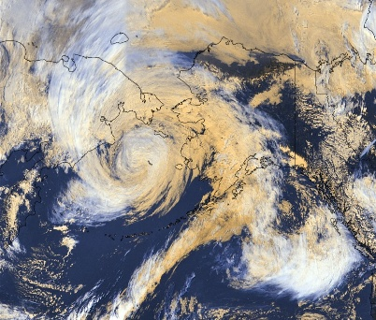
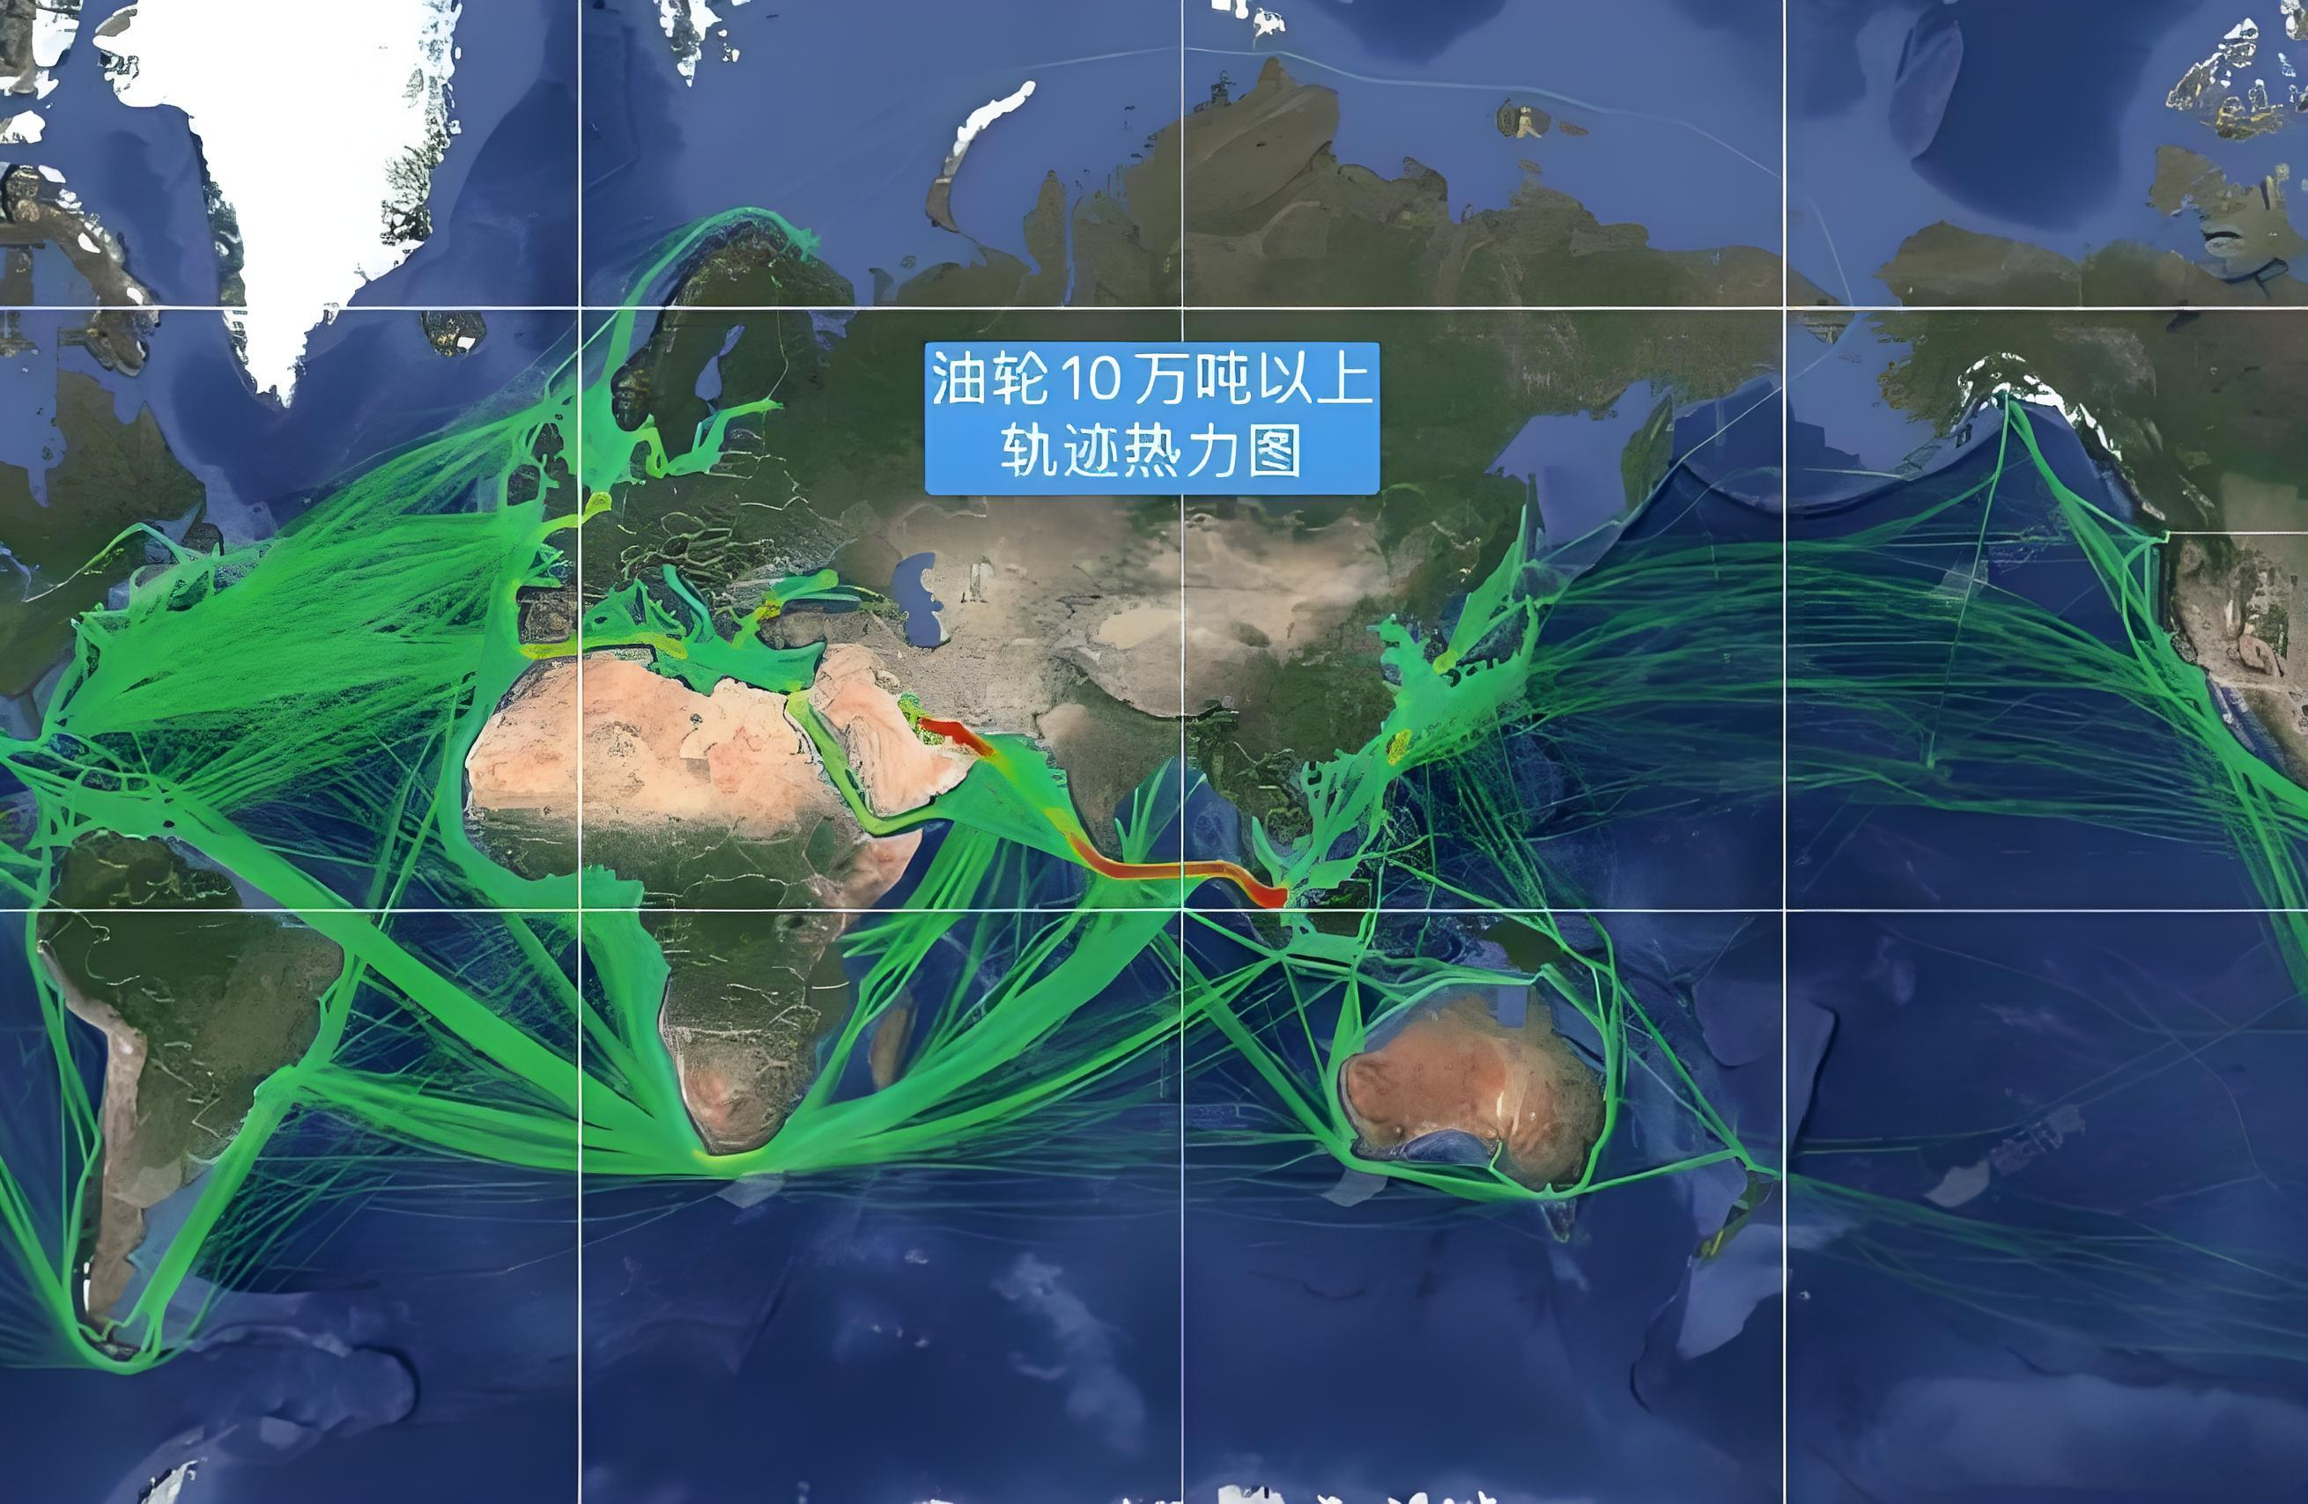
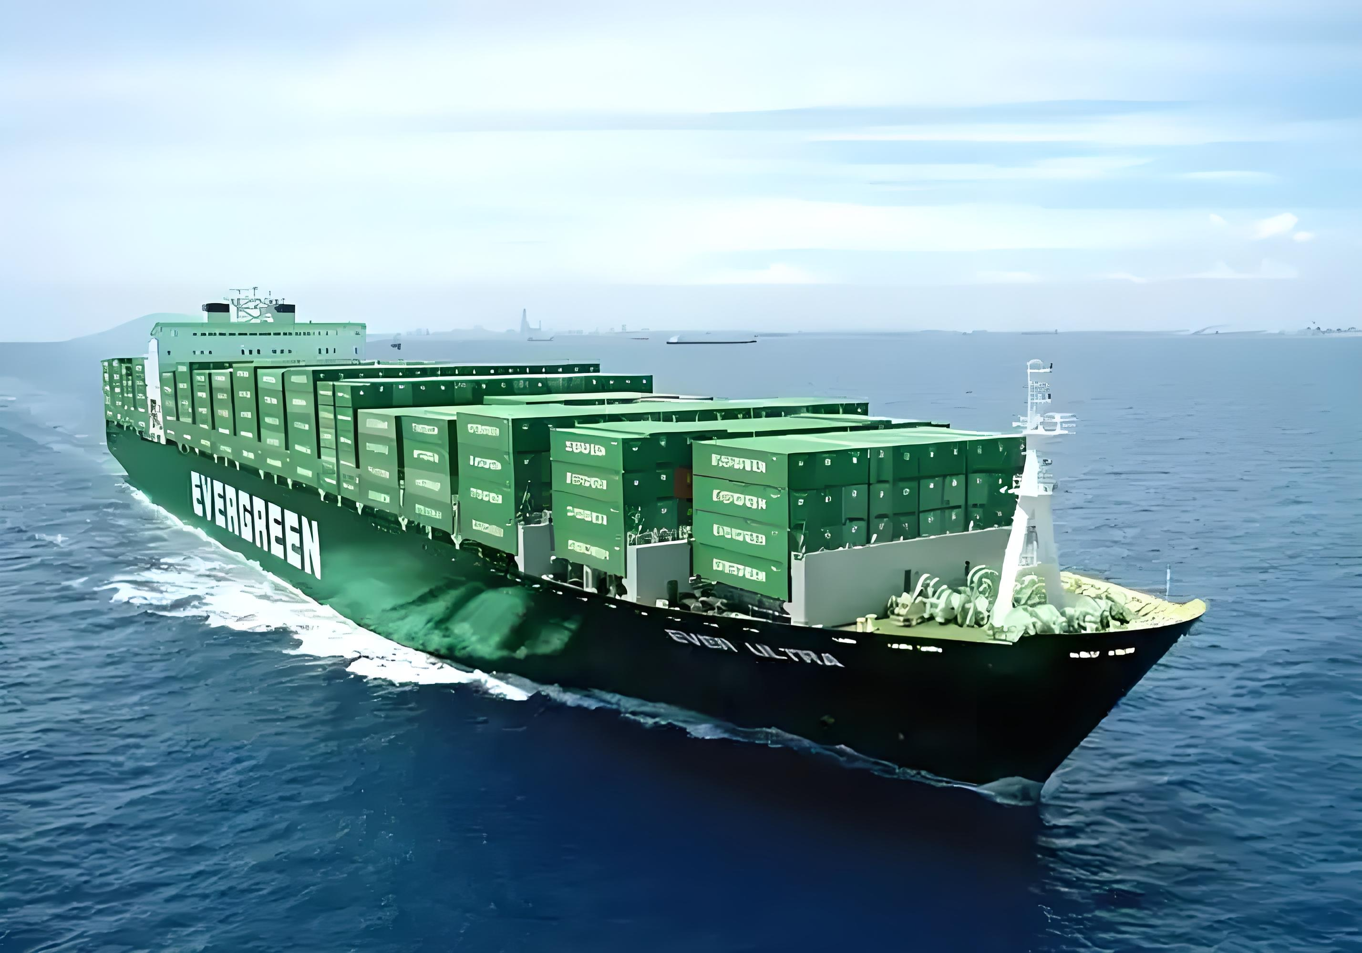
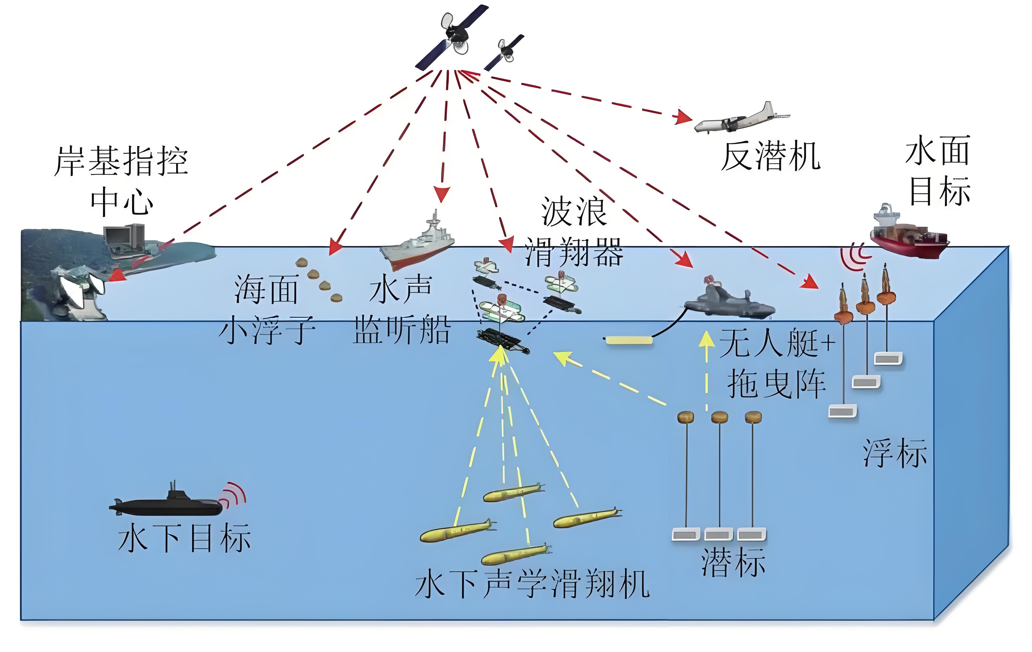
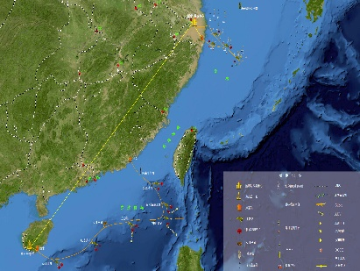
海洋计算

Slide 5
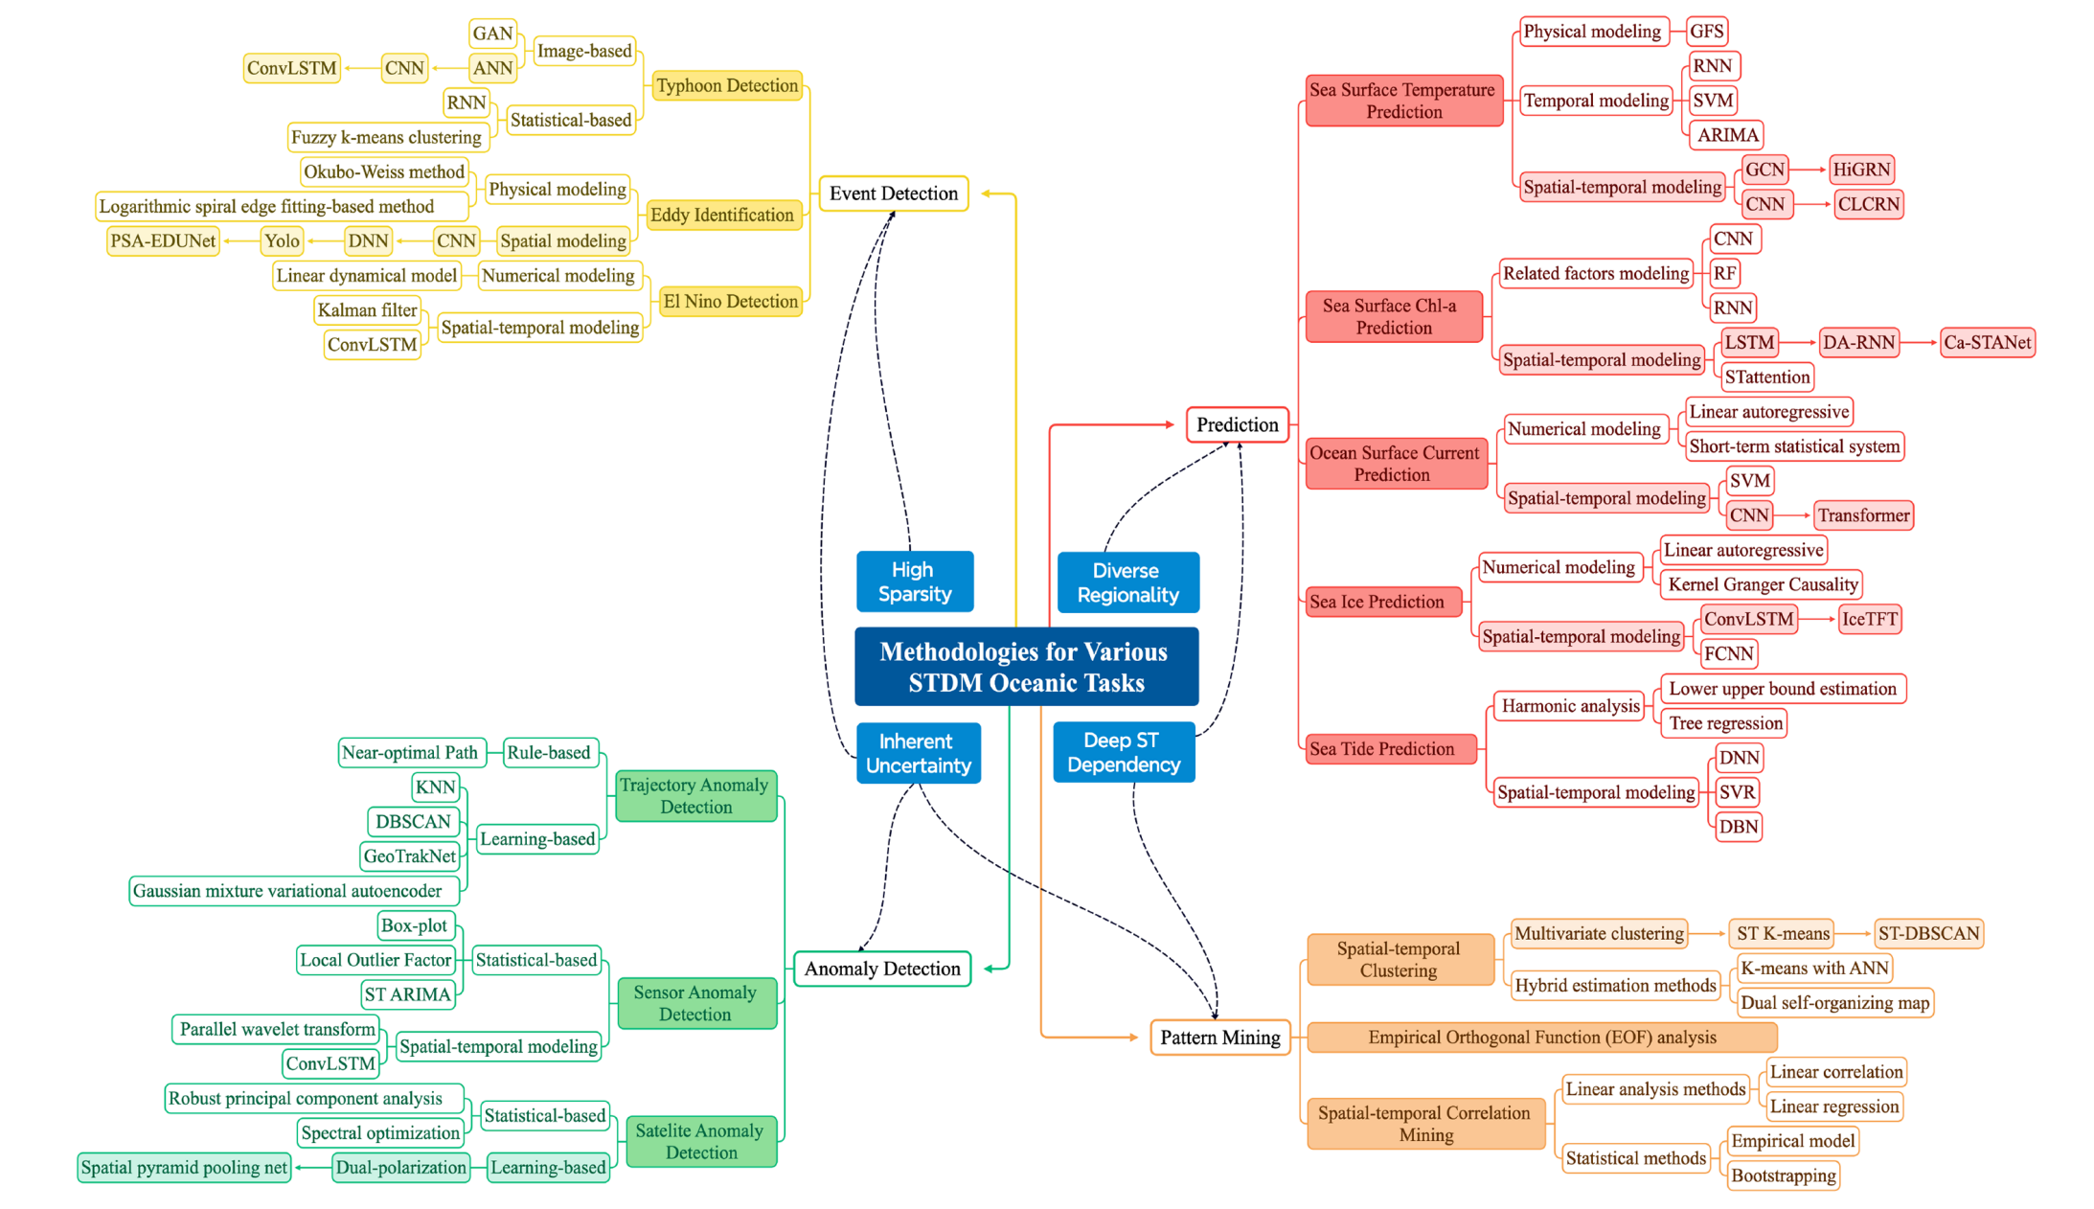
海洋计算：主要研究问题
Hanchen Yang, Jiannong Cao, Wengen Li, Shuyu Wang, Hui Li, Jihong Guan, Shuigeng Zhou. Spatial-Temporal Data Mining for Ocean Science: Data, Methodologies and Opportunities. ACM Transactions on Knowledge Discovery from Data (TKDD), 19(7): 140:1-140:47, 2025

Slide 6
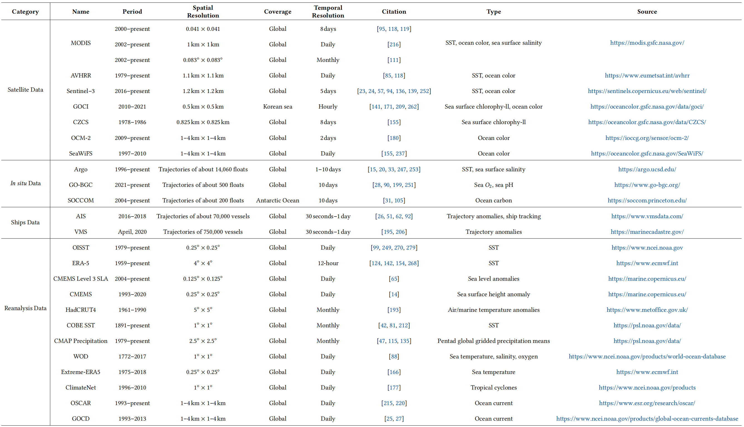
可用海洋数据

Slide 7
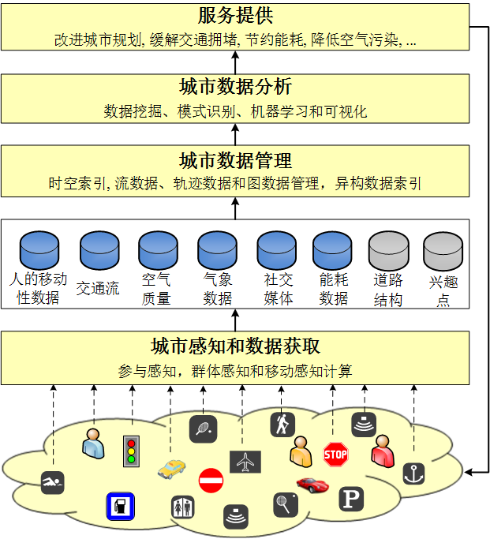
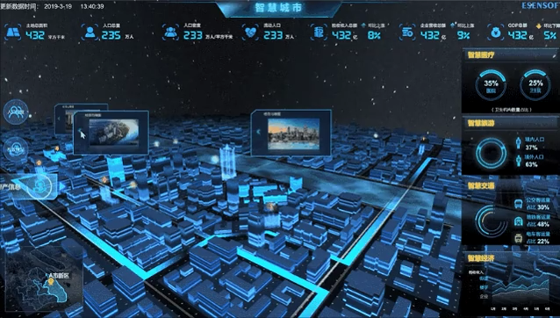
城市计算
城市计算(Urban Computing)

Slide 8
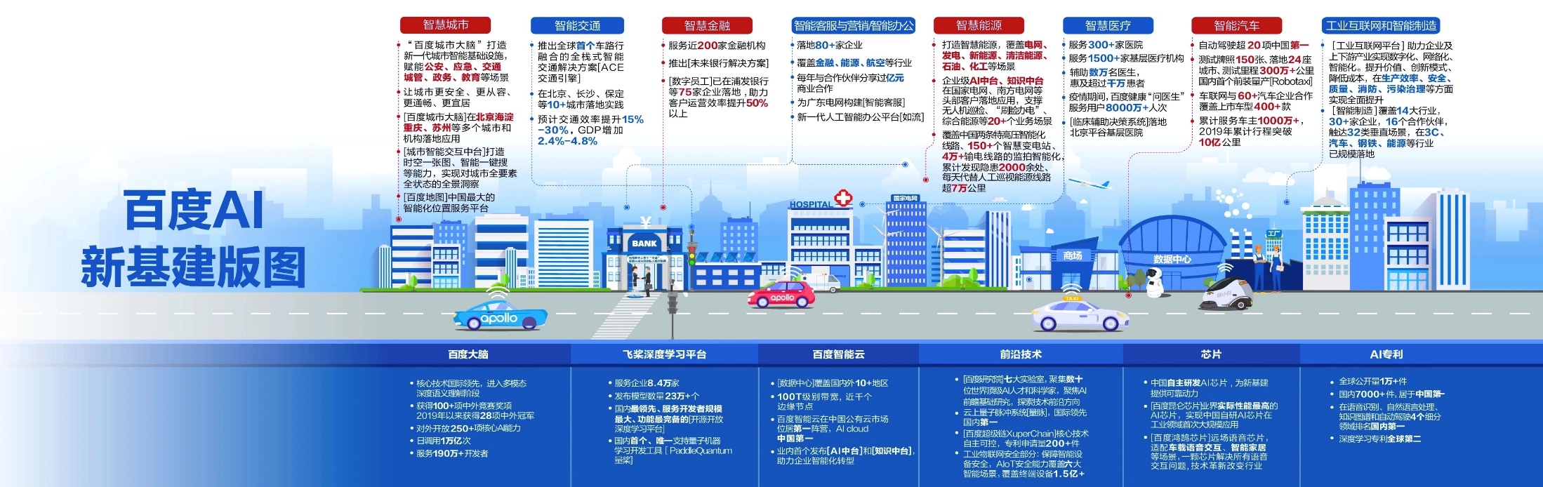
城市计算
[1] 百度城市大脑白皮书
[2] 阿里巴巴区块链赋能新型智慧城市白皮书
[3] 京东云智能城市白皮书
[4] 中国智能城市发展战略与策略研究
[5] 城市交通数字化转型白皮书
[6] 赛迪白皮书：2020城市新基建布局与发展白皮书

Slide 9
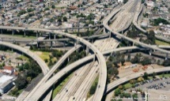
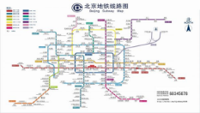
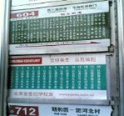
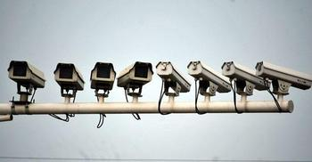


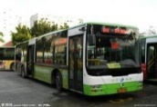
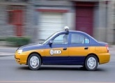
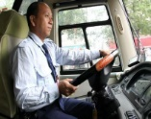
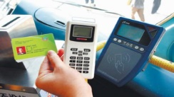
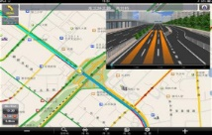

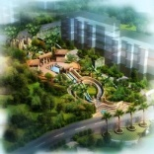
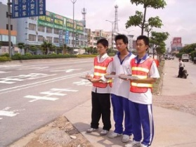



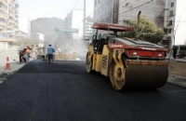

多源城市交通数据
交通基础数据Basic Data
动态运行数据Dynamic Data
基础设施
Infrastructure
交通检测数据
Detection Devices
车辆和人员
Vehicles and Employees
交通行为数据
Behavior Data
城市活动数据Context Data
交通调查数据Census Data
人口、土地、经济
Population, Land, Economics
综合交通调查
Comprehensive Census
气象、环境等
Weather, Activities
Transportation Economic Census

Slide 10
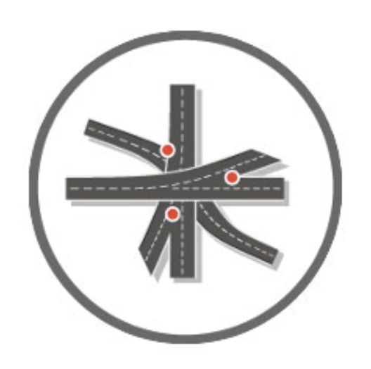


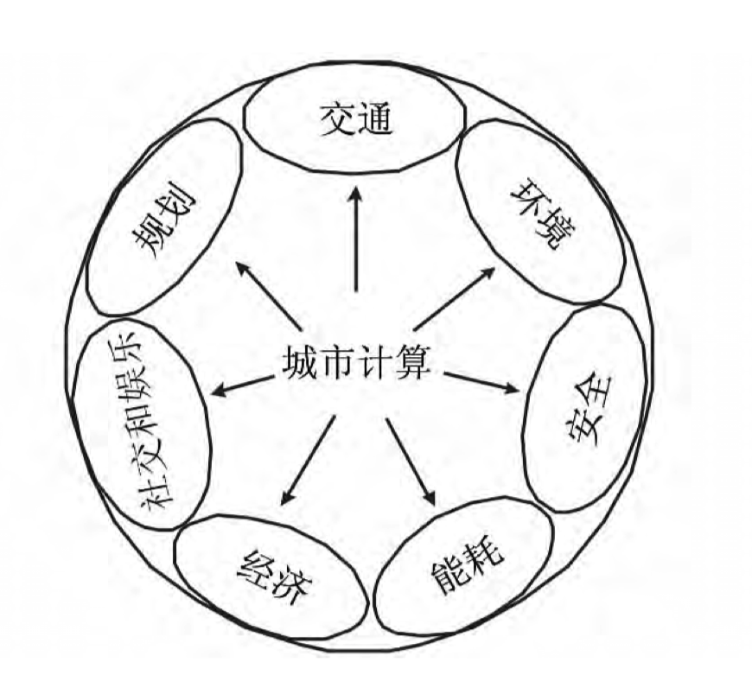


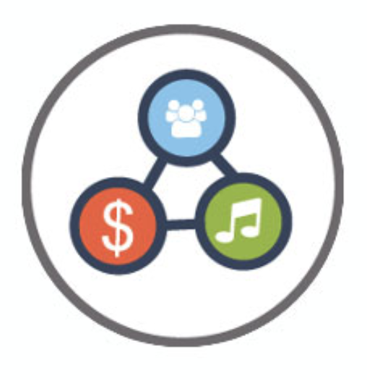
城市计算应用场景
智慧基建
智慧环保
智慧交通
智慧能耗
智慧安防
智慧社交

Slide 11
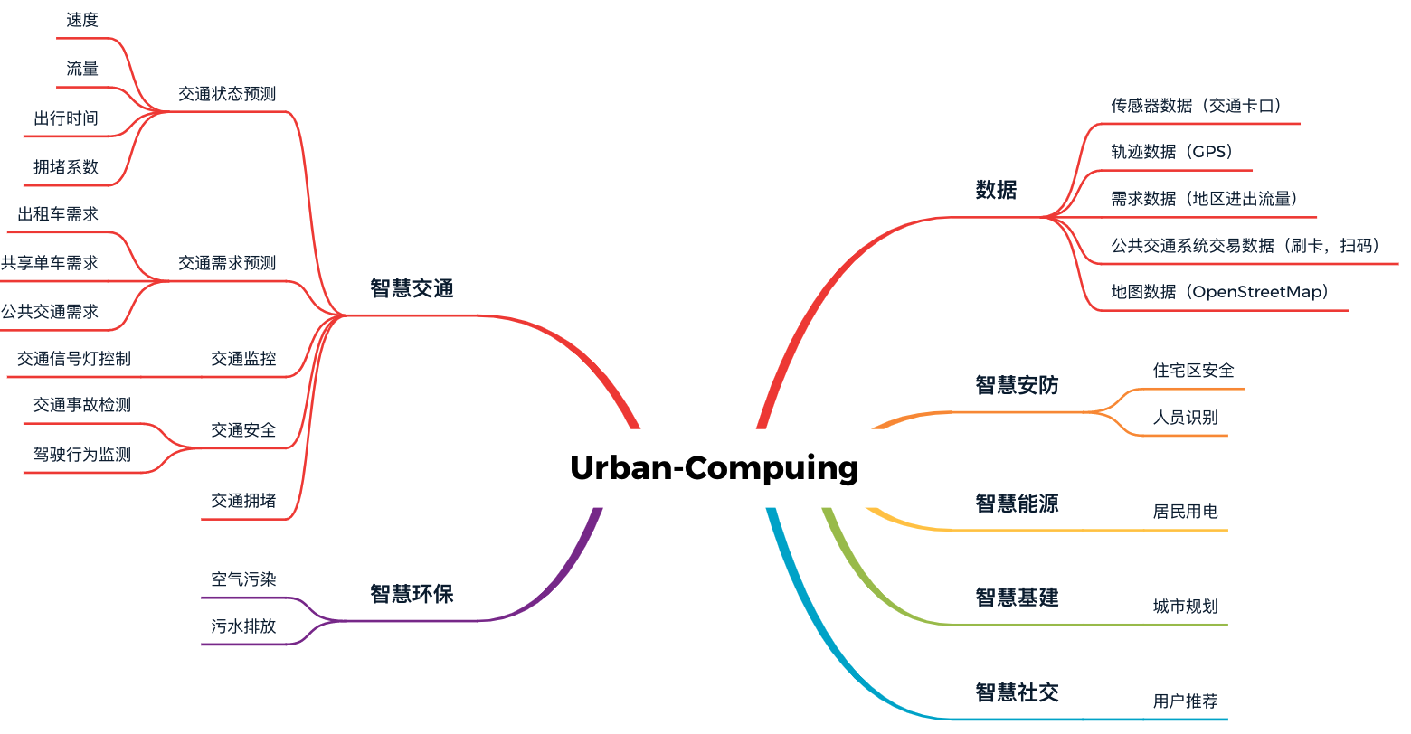
城市计算：主要研究问题

Slide 12
可用数据
国内城市数据
  上海市公共数据开放平台：https://data.sh.gov.cn/
  北京市公共数据开放平台：https://data.beijing.gov.cn/
  深圳市政府数据开放平台：https://opendata.sz.gov.cn/
国外城市数据
  纽约城市数据：https://opendata.cityofnewyork.us/data/
  芝加哥城市数据：https://data.cityofchicago.org/
其他数据
  OpenStreetMap地图数据：https://download.geofabrik.de/
  百度地图、高德地图 （API接口获取）

Slide 13
数据库应用系统开发
按照软件工程中软件生命周期设计应用系统，结合数据库设计与实现要求，完成下列工作并撰写相应报告:
  问题定义
  可行性分析
  需求分析: 数据字典、数据流图
  总体设计: 数据库设计、应用系统设计
  详细设计: 数据库设计、应用系统设计
  数据库建立、应用系统实现与功能调试
  数据库性能测试、系统综合测试，改进与完善
  系统运行维护
数据库应用系统开发中强调数据库设计
  设计概念模型（E-R图）、设计逻辑模型和设计物理模型
  要考虑规范化和实际应用需要，一般要求达到3NF
  建立必要的索引，并对程序中的SQL语句进行优化，完成系统性能测试，保证较好的系统性能水平

Slide 14
数据库应用系统开发
完整性设计
  需考虑关系模型的三类完整性约束条件，数据之间的关联应详细说明
  要求对联系和各种约束进行适当定义
  根据需求对有些约束可使用触发器
安全性设计
  数据库的安全性至关重要，为系统设置用户管理功能，根据系统需求对用户分级，明确不同级别用户权限、可操作的功能
应用程序功能设计
  应用系统的基本功能应根据实际需求目标来设定，通常有增加、删除、修改、查询、统计报表、打印、备份、恢复、用户管理、密钥等功能
  根据系统实际应用需求以及可能的扩展性需求，实现其它必要功能和附加功能，如数据分析、决策支持、特殊应用等
  可采用B/S或C/S模式，或根据实际需求采用多级混合结构

Slide 15
课程设计开发工具
数据库设计工具
  Freedgo Design、Lucidchart、Visual Paradigm、Edrawmax
数据库管理系统
  MySQL、PostgreSQL、OceanBase、openGauss
  IBM DB2、MS SQL Server
编程环境和语言(可自由选择)
  根据需求和个人编程情况，选用某种面向对象语言和开发环境(如Python、Java、C++、.Net、Delphi等)

Slide 16
数据库应用系统开发
应用系统开发应独立完成，报告和程序功能完整，设计方法合理，用户界面友好，系统运行正常
要求提交：
  系统设计与开发报告
    设计报告按照软件工程的要求与格式书写 ，不少于1.0万字，不超过1.5万字
    需求分析、数据库概念设计、逻辑设计、物理设计部分清晰明确
  系统源代码文件
  系统操作、运行的完整功能录像演示文件

Slide 17
数据管理前沿技术调研（小组）
方向1：蚂蚁科技OceanBase、华为openGauss/GaussDB等
  存储、索引、查询及其优化、事务处理（分布式、并发、恢复）
方向2：跨模态数据检索(Multimodal Data Retrieval)
方向3：向量数据库(Vector Database)
方向4：检索增强技术（RAG），聚焦检索部分
方向5：自拟题目，选择与数据管理相关课题
以3~5人小组为单位进行调研分析，要求提交：
  小组调研报告（PPT格式，20-30页）
  可以在上学期调研工作的基础上进行拓展和深化，并用1页PPT总结与上学期调研工作的主要区别
  给出小组成员名单及各自完成工作说明

Slide 18
课程设计时间安排
第1-4周：题目调整与确定
第10周：中期进度检查（提交进度汇报PPT）
第16周：期末答辩
  每位同学参加课设正式答辩，介绍展示个人课设两部分的内容和成果（包括小组分工情况）
  提交课设相关材料
注意：课程不安排集中授课

Slide 19
课程设计成果评价
课设成绩评定因素
  应用系统研发和报告质量(独立完成)
  前沿调研报告：小组综合情况、个人完成情况
  课设期中进展情况、期末答辩情况
  材料提交情况
课程成绩评定比例
  系统开发50%（项目研发系统30%+项目研发报告20%）
  课设进度与答辩20%（期中进度10%+期末答辩10%）
  前沿调研报告20%
  平时考勤10%（参加1-2次组织的讲座、按时提交材料、按时参加答辩）

Slide 20
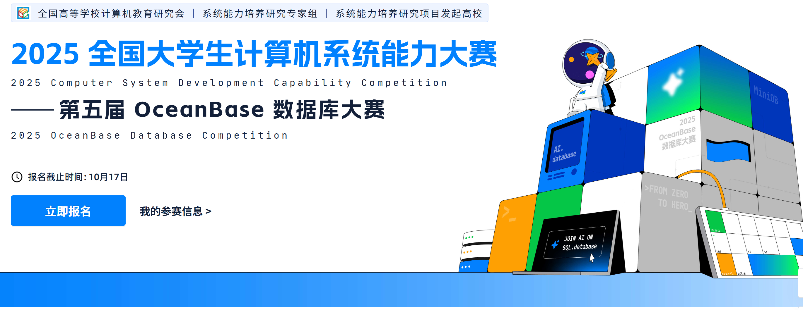
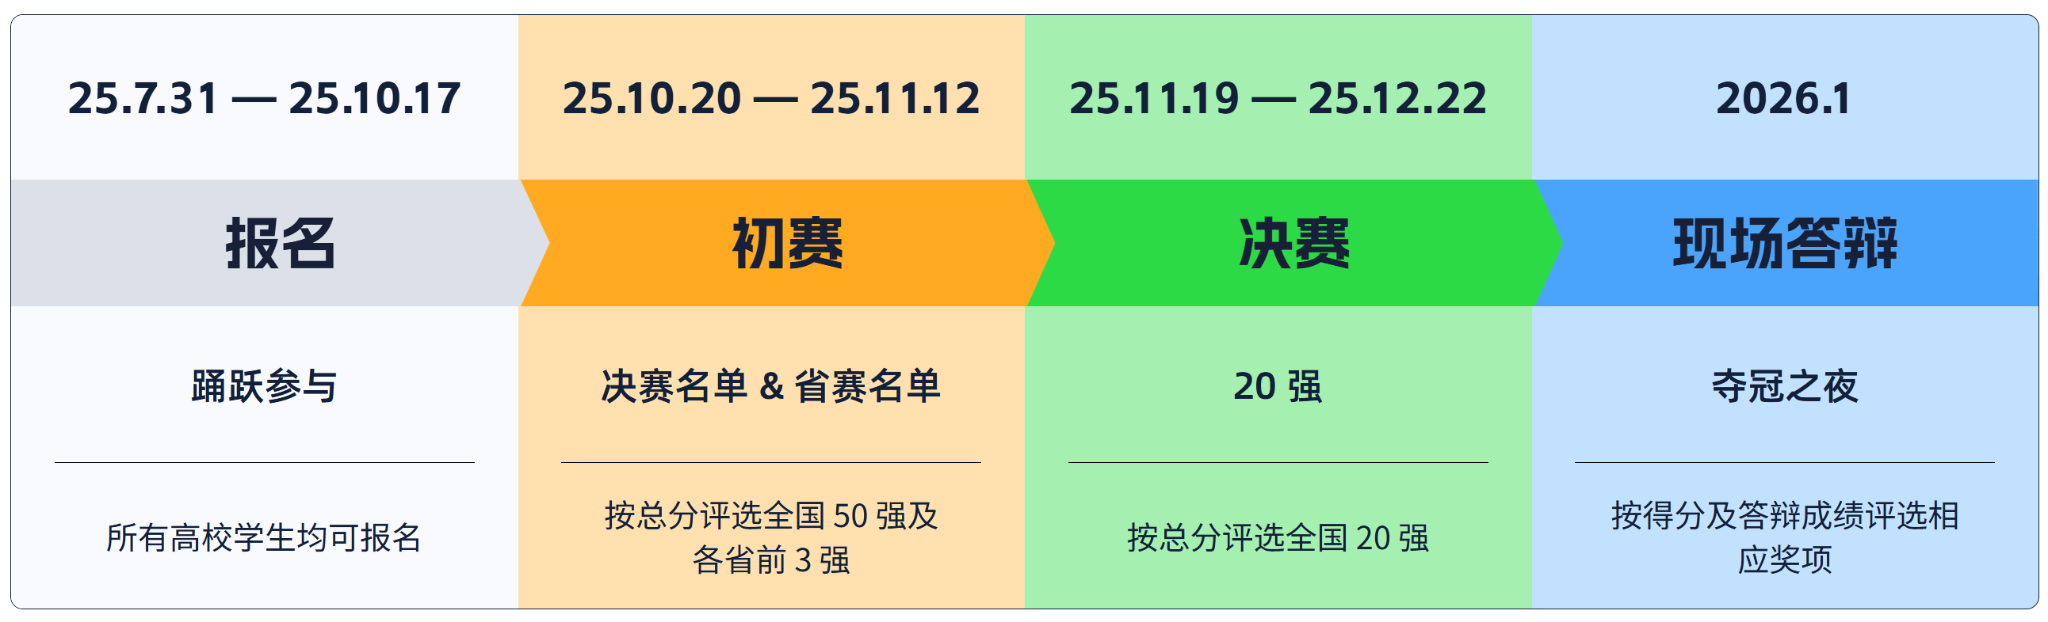
OceanBase数据库大赛
https://open.oceanbase.com/competition
进入初赛可认定课程成绩为优，无需提交其他课程材料

Slide 21
注意事项
课程设计各项需提交内容等均需独立完成，或按小组分工合作完成，严禁抄袭(参考文献引用需标注)，原则上不允许使用生成模型
期中检查和期末答辩视具体情况再通知具体安排
如有需要，请及时邮件、QQ或微信沟通
  指导老师
    关佶红：jhguan@tongji.edu.cn
    张毅超：yichaozhang@tongji.edu.cn
    李文根：lwengen@tongji.edu.cn
  助教（关老师）
    刘凌诚：18807331552，2512055@tongji.edu.cn
    马 嘉：15916638722， 2432018@tongji.edu.cn
    陈凌锐：17663003539，lingchan@tongji.edu.cn
  助教（张老师）
    宜锋锋：15151393348，2432186@tongji.edu.cn
    程瑞真：18755932687，2534005@tongji.edu.cn
    彭俊熙：17871940933，2534121@tongji.edu.cn
  助教（李老师）
    刘 毅：18326418258， liuyi61@tongji.edu.cn
    张铭锐：13615669776，2534017@tongji.edu.cn
    彭兆祥：19946039880，2533987@tongji.edu.cn

